Slide 1



北京影合众新媒体技术服务有限公司
Git+GitFlow+GitLab
2016年5月30日

Slide 2
GIT使用背景
GIT分支介绍
GITFLOW模型
GITLAB使用
GIT使用问题

Slide 3
使用GIT背景
并行版本太多
部分版本因特殊原因，一直未发版
合并代码痛苦
不能严格控制代码Review
中心服务器宕机，部分工作无法进行
……

Slide 4
SVN至GIT切换
方式：直接关闭SVN写权限，使用GIT
依据：找一个最新的稳定发布版本作为GIT的初始Develop版本
后期工作在此版本上展开

Slide 5
GIT分支
灵活
轻量
快速创建
快速切换

Slide 6
GITFLOW简介
GitFlow是构建在Git之上的一个组织软件开发活动的分支模型
GitFlow是一套使用Git进行源代码管理时的行为规范

Slide 7
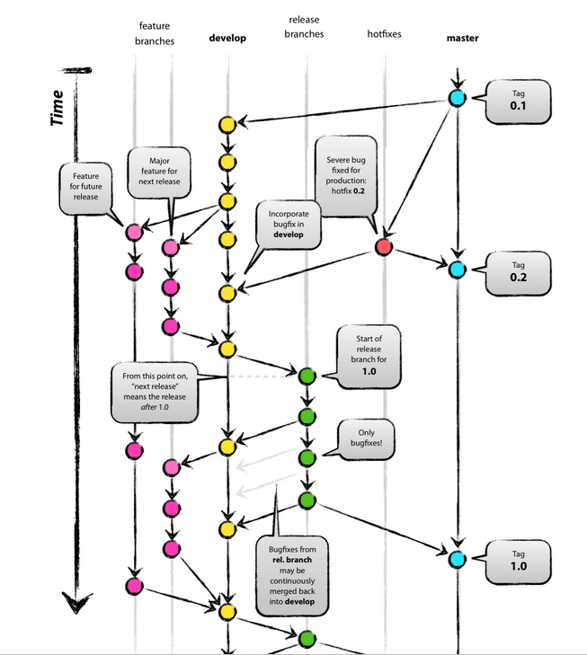
GITFLOW MODEL

Slide 8
GITFLOW模型分支
Develop[主分支、受保护分支][管理员可操作]
-- 保存当前最新开发成果的分支
Master[主分支、受保护分支][管理员可操作]
-- 存放随时可供在生产环境中部署的代码。当项目开发结束并结测，产生了一份新的可供部署的代码时，Master分支上的代码会被更新。同时每一次上线添加对应的版本号标签（TAG）
Release[辅助分支][管理员可操作]
-- 为发布新的产品版本而设计
Feature[辅助分支]
-- 通常是在开发一项新的功能时使用，这个分支上的代码变更最终合并回Develop分支或者干脆被抛弃掉
Hotfix[辅助分支]
-- 当生产环境中发现了严重到必须立即修复的软件缺陷时，就需要从Master分支上指定的TAG版本派生Hotfix分支来组织代码的紧急修复工作
Release Bugfix[辅助分支]
-- 当打包的Release版本发现BUG的时候，打包Release Bugfix分支

Slide 9
GITFLOW模型分支使用规则
开发工程师只允许在Feature、Release Bugfix、Hotfix分支上开发
Master分支只有Release版本结测才可合并，也就是仅用来发布新版本。该分支只允许管理员进行操作
同时开发几个版本的需求，只有下一个版本需要上线的需求才可以合并至Develop
开发工程师开发完的需求合并至Develop，需在Gitlab上发起Merge Request，由管理员Review通过之后，管理员进行Merge并删除开发分支
开发工程师在发起Merge Request时，首先将合并至的版本代码Merge至自己的开发分支，如有冲突优先解决冲突，再发起Merge Request

Slide 10
Feature Branch
创建Feature Branch规则:
-- 完全独立的一个需求创建一个Feature Branch
-- 两个及两个以上需求存在高度依赖，创建一个Feature Branch
命名规则:
-- 版本号_Feature_需求_禅道号
-- 例如[一个需求]：1.1.8_Feature_STORY_#1294
-- 例如[多个需求]：1.1.8_Feature_STORY_#1294_#1295

Slide 11
Release Branch
创建Release版本规则:
-- 针对项目规划的版本进行打包提测时，打包Release Branch版本
命名规则:
-- 版本号_Release
-- 例如：1.1.3_Release

Slide 12
Release BugFix Branch
创建Release BugFix Branch规则:
-- 完全独立的一个BUG创建一个branch
-- 两个及两个以上BUG存在依赖或同类，同样创建一个branch
命名规则:
-- 版本号_Release_BUG_禅道号
-- 例如[一个BUG]：1.1.8_Release_BUG_#1294
-- 例如[多个BUG]：1.1.8_Release_BUG_#1294_#1295

Slide 13
Hotfix Branch
创建Hotfix Branch版本规则:
-- 发布的tag版本存在BUG，且需紧急修复
命名规则:
-- Tag版本号_Hotfix
-- 例如：1.1.3_Hotfix

Slide 14
Tag
创建Tag版本规则:
-- 针对项目规划的版本进行打包上线，打包Tag版本
命名规则:
-- 版本号
-- 例如：V1.1.3

Slide 15
GITLAB简介
GitLab 是一个用于代码仓库管理系统的开源项目。使用Git作为代码管理工具，并在此基础上搭建起来的web服务

Slide 16
GITLAB使用
发起/取消Merge Request时需要在GITLAB上操作
删除开发分支时需要在GITLAB上操作
Code Review可以在GITLAB上进行
可以在GITLAB上查看项目所有PUSH到远端的分支
可以通过图表的形式查看每个版本的提交情况

Slide 17
GITLAB Merge Request
Feature Branch开发完Merge To Develop需发Merge Request
Release Bugfix Branch开发完Merge To Release需发Merge Request
Hotfix Branch开发完Merge To Develop需发Merge Request
TIPS：
发起Merge Request之后，管理员未最终Merge之前，如果代码还需继续修改，由工程师直接修改，提交并PUSH到远端，无须再次发起Merge Request
发起Merge Request的时候一定要注意Merge到的版本，避免合并到Master或其他版本出现错乱

Slide 18
GIT代码Review
Feature Branch Merge To Develop
Release Bugfix Branch Merge To Release Branch
Hotfix Branch Merge To Develop

Slide 19
如何合理减少冲突
每天将Develop代码合并到各自的分支，尽早解决冲突

Slide 20
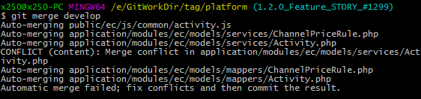
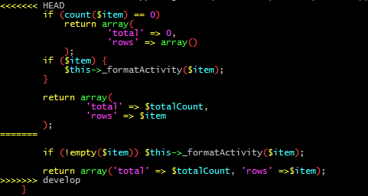
如何解决冲突

Slide 21
GIT使用遇到的问题
版本上线时提供运维git地址
git@172.16.3.3:root/platform.git
运维需切换到对应的上线版本号：git checkout 版本号
命令使用，首先了解命令的真实用途再进行操作，避免操作错误
开发工程师发起Merge Request之后，进行Code Review，发现实际变化的代码跟本地文件不否，导致原因：本机电脑时间多次调整导致，如下图: 6月7日的提交本应该是6月28日提交，为最后一次修改，现在却因时间问题显示在中间

Slide 22
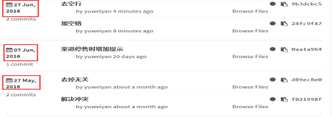

Slide 23
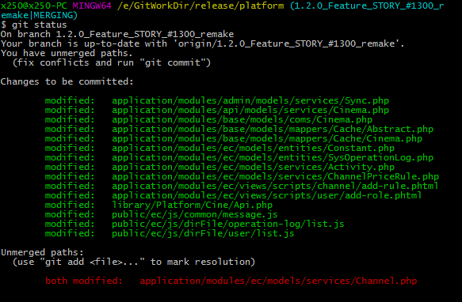

Slide 24
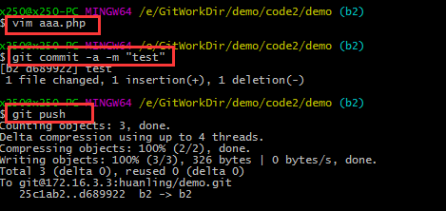
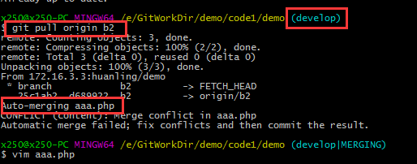
A用户在分支b2修改aaa.php，提交并推送到远端
B用户在分支develop执行git pull origin b2会把b2修改aaa.php合并到develop
结论：Git-pull功能在当前分支上将另一个分支修改拉取下来，这个功能与git-merge一样

Slide 25

初始化Develop
在初始化develop版本时，在本地develop里提交代码，git push origin develop报如下错误，导致原因：develop分支是受保护分支，不允许PUSH
初始化develop解决方法：
从develop打一个init分支：git checkout –b init
在init分支提交初始化版本代码，push到远端
在gitlab上提交MR到develop，来初始化develop

Slide 26
工具推荐
GIT BASH
TortoiseGit
Sourcetree（Apple）

Slide 27
Feature branch
git checkout develop
git pull origin develop
git checkout –b 1.1.8_Feature_STORY_#1294
…developing…
git commit –a –m “STORY1297 价格规则列表增加有效期列”
git push origin 1.1.8_Feature_STORY_#1294

Slide 28
Release Bugfix
git checkout 1.1.8_Release
git pull origin 1.1.8_Release
git checkout –b 1.1.8_Release_BUG_#1294
…developing…
git commit –a –m “BUG #1294 【订单管理】50w订单数据excel文件打不开”
git push origin 1.1.8_Release_BUG_#1294

Slide 29
Hotfix
git checkout master
git pull origin master
git checkout –b 1.1.3_Hotfix
…developing…
git commit –a –m “BUG #1294 【订单管理】50w订单数据excel文件打不开”
git push origin 1.1.3_Hotfix

Slide 30
Develop Merge To Feature Branch
git checkout 1.1.8_Feature_STORY_#12944
git merge develop –m “STORY1297 价格规则列表增加“有效期”列”
…resolve conflict…
git push 1.1.8_Feature_STORY_#12944

Slide 31
如何忽略部分文件提交
1、在项目目录下创建文件.gitignore
2、打开文件填写忽略的文件或目录
3、git update-index --assume-unchanged 文件名 #忽略跟踪某个文件
git update-index --no-assume-unchanged 文件名 #恢复跟踪某个文件

Slide 32
学习资料
http://nvie.com/posts/a-successful-git-branching-model/
http://www.liaoxuefeng.com/wiki/0013739516305929606dd18361248578c67b8067c8c017b000

Slide 33

THANKS!
每天进步一点点，在影合众，做最好的自己，做最好的产品。

